Slide 1
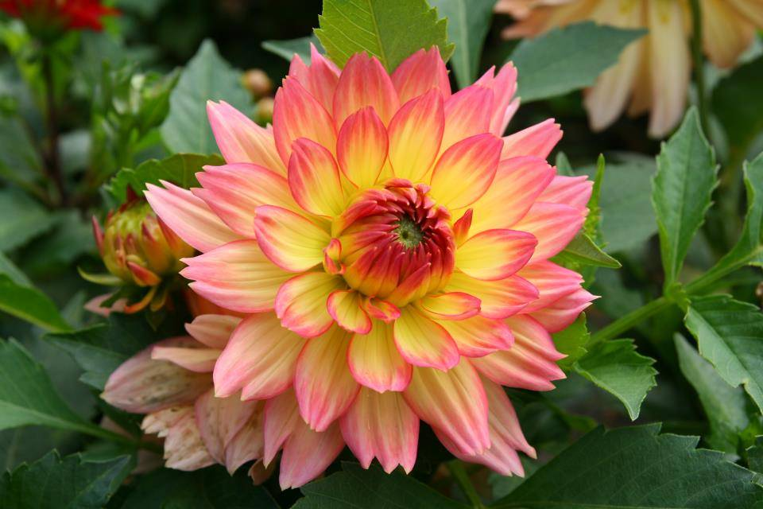
Георгины
Презентация по предмету
«Цветоводство и декоративное
садоводство»
9 класс
коррекционная школа-интернат № 8
г. Нижний Новгород
2016 г.
Учитель: Ковальчук И.С.

Slide 2
Георгины – незимующие многолетники семейства астровых.
Цветы георгины семейства астровых – одни из самых красивых и долгоцветущих садовых цветов.
Цветут они с июля до самых заморозков, и это самое главное, кроме красоты, достоинство георгин.
Первые клубни георгина были привезены в Европу из Мексики в конце 18 века.
Имя свое георгин получил в 1803 году от ботаника Карла Вильденау, назвавшего растение георгина в честь известного ботаника, этнографа и географа из Петербурга академика Иоганна Георги.
Насчитывается около тридцати видов и около 15000 сортов георгин.

Slide 3
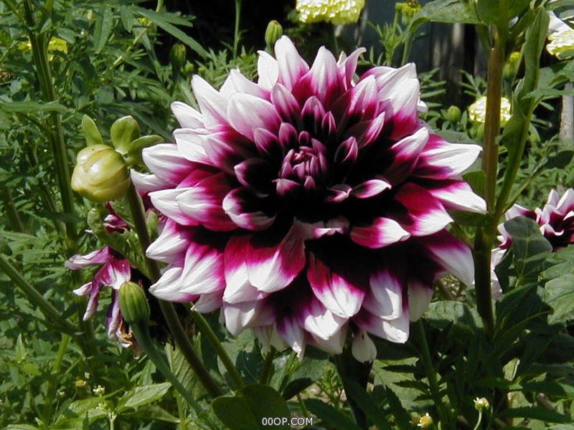
Георгины ослепительно красивы, но при этом совсем неприхотливы. Главное, что требуется для их успешного роста и пышного цветения – правильно выбрать место посадки, обеспечить необходимый состав почвы, своевременные полив и подкормку. Покупать саженцы нужно не раньше середины весны, причём клубни должны быть мясистыми и крепкими, с уже заметными, но не высокими ростками. Мягкий или сухой клубень лучше не брать.

Slide 4
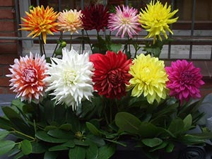
Как выращивать георгины!
Кроме многообразия форм, георгины отличаются также многообразием расцветок, причём существует даже чёрный георгин, вернее, красно-черный, появившийся из-за накапливания в растении большого количества пигментов антоцианинов. Но заветная мечта всех селекционеров – вывести синий георгин, и хотя их старания пока не принесли успеха, надежда когда-нибудь увидеть это чудо очень сильна.

Slide 5
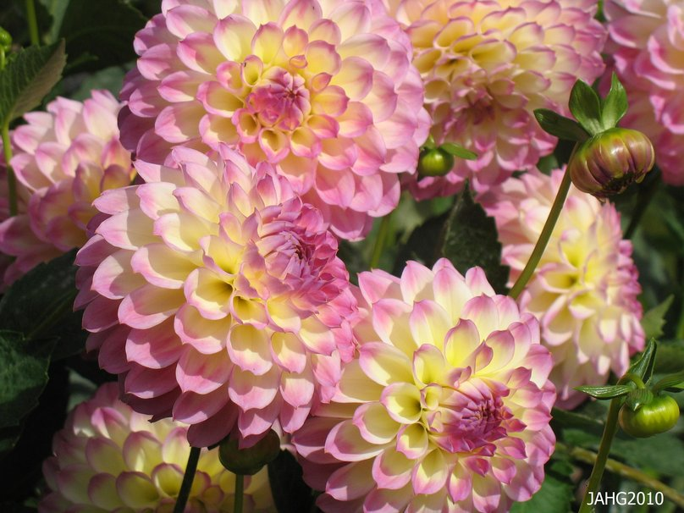
Выращивание георгин связано с трудоемким выкапыванием и ответственным хранением клубней.
Начать подготовку нужно с выбора места посадки. Цветок георгин терпеть не может сквозняков, но требует хорошо проветриваемого и освещённого места, поэтому сажать георгины нужно на солнечном участке, защищённом от ветра. Почва на участке должна быть хорошо дренированной, водопроницаемой и питательной.

Slide 6
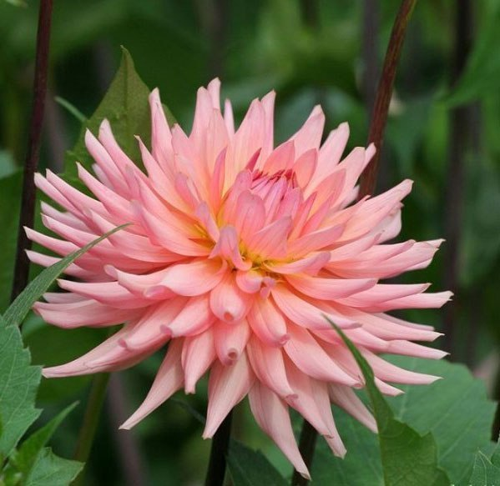
Осенью, при перекопке, обогатите отведённый под георгины участок компостом (3-5 кг на 1м³). Весной перед посадкой опять рассыпьте на участке зрелый компост и немного древесной золы и забороните граблями. Чтобы избавить георгины от болезней и не дать им выродиться, желательно менять место посадки каждый год, давая отдохнуть почве от георгин хотя бы три года. Не сажайте георгины там, где до них росли астры или растения, подверженные грибковым заболеваниям.

Slide 7
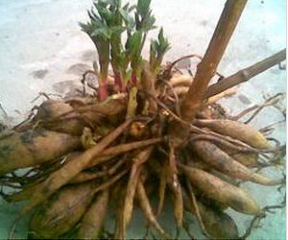
Подготовка клубней к посадке
В апреле корни георгин (клубни) следует подготовить к посадке: очистить их от сухих корней, удалить поврежденные места, обработав все срезы зеленкой. Затем клубни высаживают в емкость с питательной землёй или торфом так, чтобы клубни георгина выступали на 2-3см над поверхностью, и держат их две недели при температуре не ниже 18°С при хорошем освещении. Как только появятся почки, клубни разрезают на части таким образом, чтобы на каждой была почка с корневой шейкой.

Slide 8
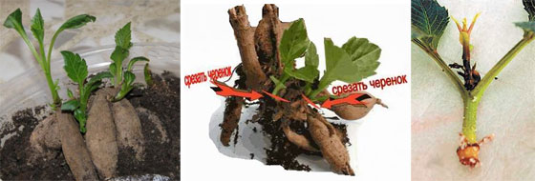

Slide 9
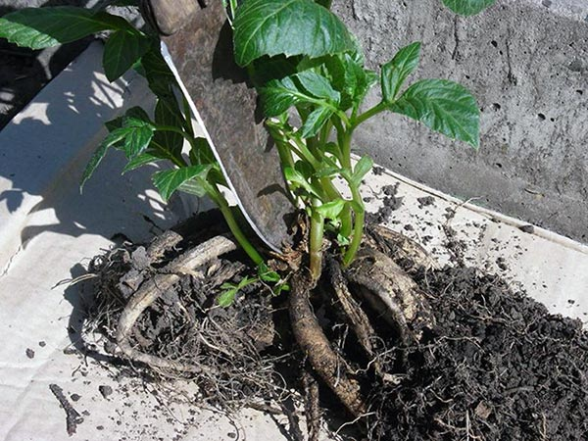
Разделенные на части клубни нужно еще какое-то время проращивать в ящике, а затем, удалив боковые побеги, достигшие высоты 10 см, высадить в почву. Срезанные побеги можно использовать в качестве черенков. Прижившиеся черенки высаживаются на постоянное место. Деление клубней и черенкование производится для увеличения количества посадочного материала. Если нет такой необходимости, можете клубни не делить.

Slide 10
Высадка клубней георгинов в открытый грунт
Высаживать георгины в грунт можно в конце мая или начале июля. Ямки под георгины должны быть больше комка корней в три раза, чтобы корни георгина погрузились в них полностью и осталось ещё 5-7см. На дно ямки уложите слой перепревшего компоста или навоза, затем присыпьте навоз землей, чтоб не обжечь корни георгина, уложите проросший клубень и прикопайте так, чтобы под землей оказалось несколько сантиметров стебля.
Если вы выбрали сорт высокорослых георгин, установите и закрепите сразу опору для будущего стебля. После посадки обильно полейте саженцы холодной водой, а почву вокруг них замульчируйте пятисантиметровым слоем мелкой древесной коры или опилок, предварительно перемешав их с торфом или компостом.

Slide 12
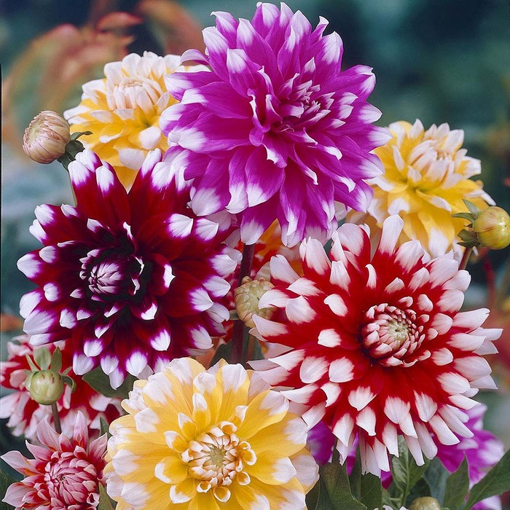
Уход за георгинами
Мульчирование участка с георгинами, кроме защиты растений от слизней, даст возможность отказаться от таких утомительных работ, как прополка и рыхление почвы, а также не позволит почве в знойные дни быстро высыхать. Поливать георгины нужно обильно 1-2 раза в неделю (если не идут дожди), но не позволяйте влаге застаиваться в корнях: клубни георгин склонны к загниванию.

Slide 13
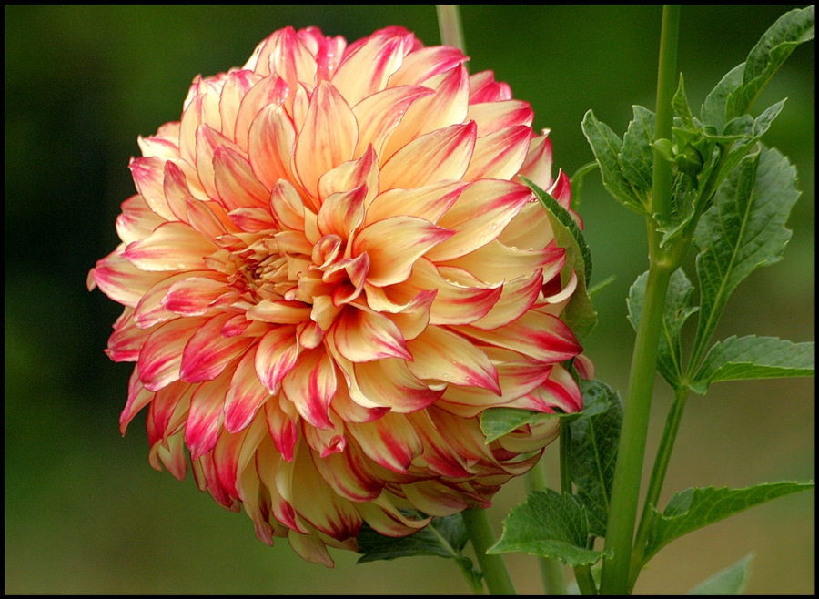
В процессе роста подкармливать георгины нужно каждые две недели, чередуя минеральные удобрения с органическими: аммиачная селитра (15 г на 1м³), настойка коровяка 1:10 или птичьего помета 1:20.
С появлением первых почек начинают вносить суперфосфат и калийные удобрения из расчета 30 г на ведро воды (хватает на 8 кустов).

Slide 14
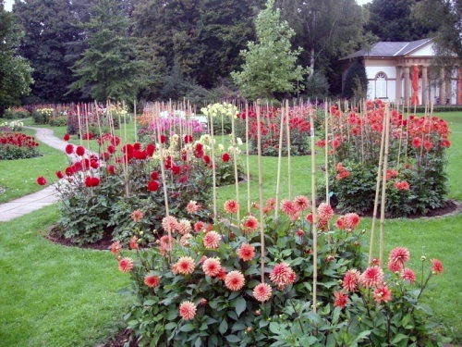
Поскольку у георгин полый стебель, и сильный ветер или дождь могут сломать его, необходимо подвязать георгин к опорному колышку.
Если же стебель все-таки сломался, попробуйте наложить на него шину: приложите к стеблю прочную ветку, закрепите ее и подоприте стебель, чтобы его не клонило. Своевременный и внимательный уход за георгинами может сохранить даже сломанный побег, который наградит вас за заботу красивым цветением.

Slide 15
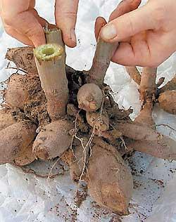
Уборка клубней георгинов
После первых заморозков клубни георгинов нужно выкопать, обрезать оставшуюся листву, оставив лишь пять-десять сантиметров стебля. Некоторые садоводы обрезают стебли и листья за несколько дней до выкапывания клубней, но если на срезанную часть попадет влага, основание стебля может подгнить, поэтому, срезав стебли, сразу укройте георгины алюминиевой фольгой. Шейка клубня отличается особой хрупкостью, поэтому начните выкапывать клубни утром, в сухую погоду, чтобы они успели просохнуть на воздухе и стать менее "ломкими". Кроме того, с просохших клубней легче удаляются остатки почвы.

Slide 16
Выкапываем клубни.
Обкопайте растение с четырех сторон на расстоянии примерно 30см от стебля, чтобы обрезать длинные проводящие корни, подведите вилы под земляной ком и вытолкните его из земли. Тщательно очистите с клубней комья земли и переверните их для просушки. Когда выкопаете все клубни, промойте их из садового шланга от почвы, в которой содержатся микроорганизмы, несущие заболевания. Не запаздывайте с уборкой клубней, потому что после первых заморозков может наступить потепление, и спящие в клубнях почки могут проснуться и начать прорастать, что губительно для растений в такое время.

Slide 17
Как хранить георгины зимой?
Правильное хранение георгин зимой – 90% успеха в их выращивании. Оставляемые на зимнее хранение клубни не должны слишком высыхать, потому что весной они дают слабые ростки. Недостаточное же просушивание приводит к тому, что корни во время хранения загнивают. Если на клубнях обнаружены какие-то механические повреждения, их нужно подрезать, а потом присыпать древесным углем. Корневые шейки, чтобы они во время хранения не гнили, припудривают золой или мелом.
Лучше всего хранить клубни георгин при температуре 3-5°С при влажности воздуха 60-70% в хорошо проветриваемом помещении. Подходит для этого сухой подвал.
Можно положить клубни в ящик на слой сухого торфа и торфом же присыпать, можно вместо торфа использовать опилки хвойных пород или песок.

Slide 18
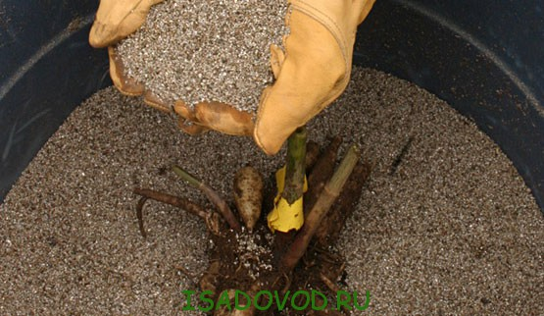

Slide 19
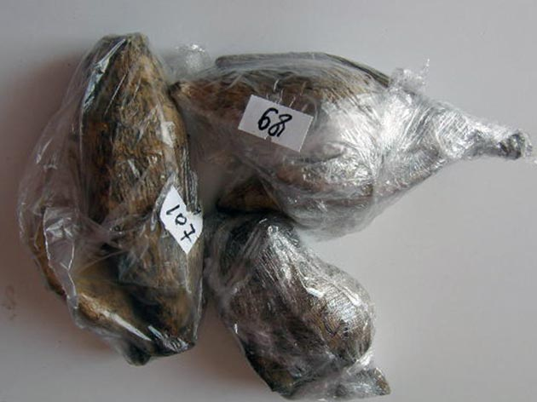
Можно сложить клубни в полиэтиленовые пакеты с изолирующим материалом (опилки, песок, сухой торф) и туго завязать. Некоторые цветоводы, завернув каждый клубень в газету, укладывают их в полиэтиленовый пакет, который кладут в картонную коробку и ставят в прохладное место.

Slide 20
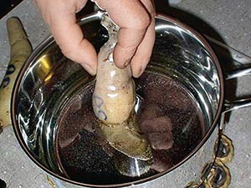
Меньше всего для хранения клубней георгин подходят теплые и влажные помещения, но можно сохранить их даже в таких неподходящих условиях, если покрыть клубни парафином. Растопите на водяной бане парафин, погрузите в него на секунду клубень, дайте несколько секунд пленке затвердеть и опять опустите клубень в жидкий парафин. После этого поместите клубни вместе с сухим торфом, песком или опилками в целлофановый пакет и плотно его завяжите. Перед посадкой эти клубни нужно будет слегка потереть, чтобы пленка растрескалась.

Slide 21
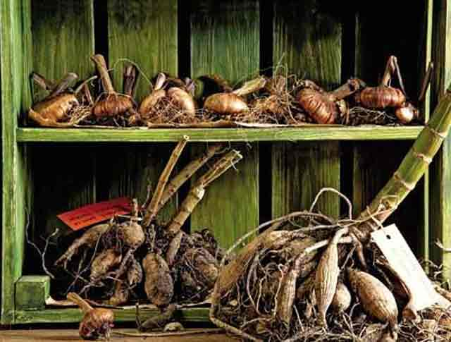

Slide 22
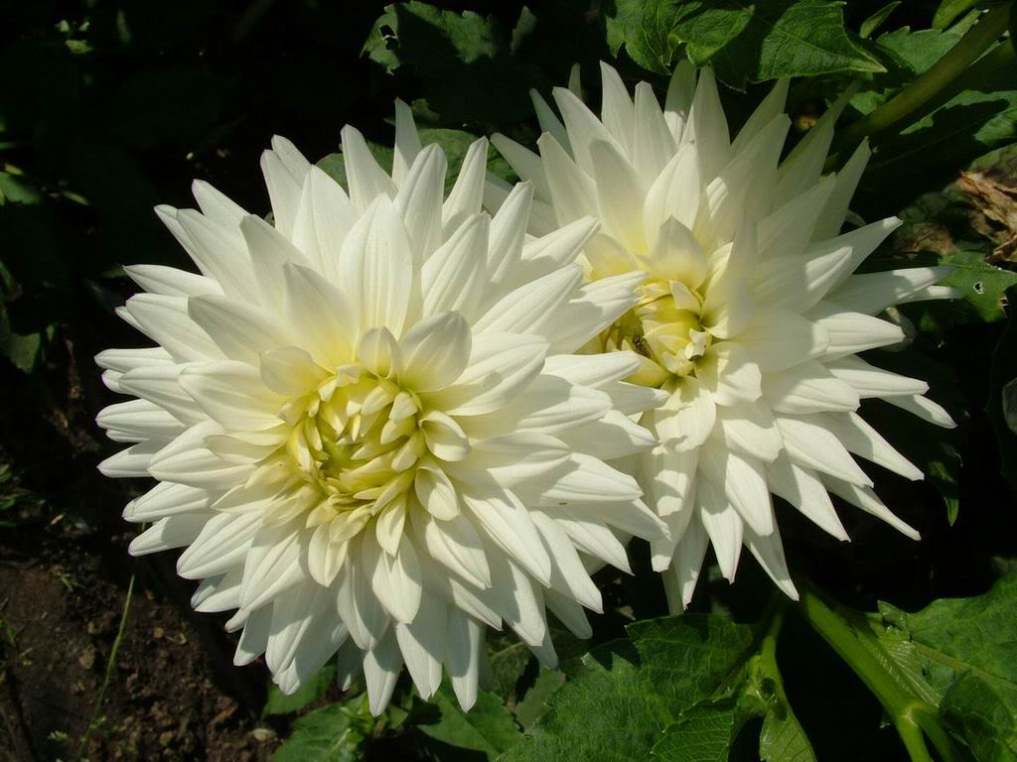

Slide 23
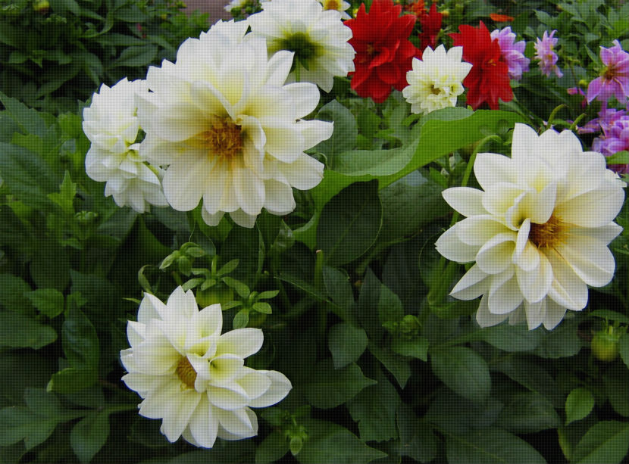

Slide 24
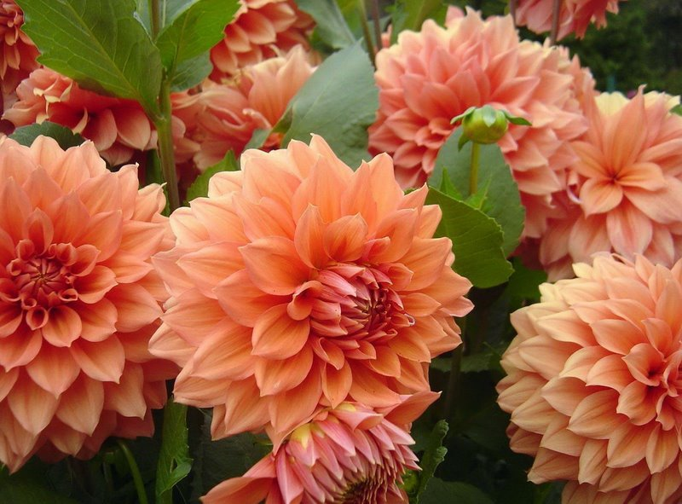

Slide 25
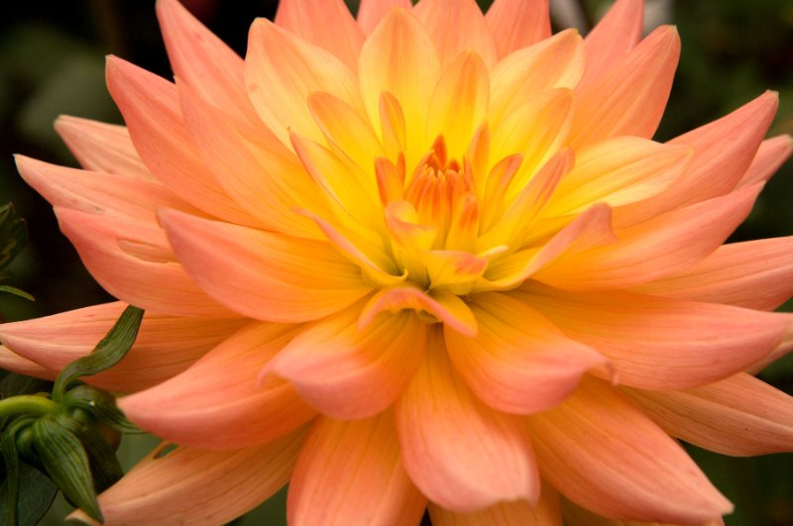

Slide 26
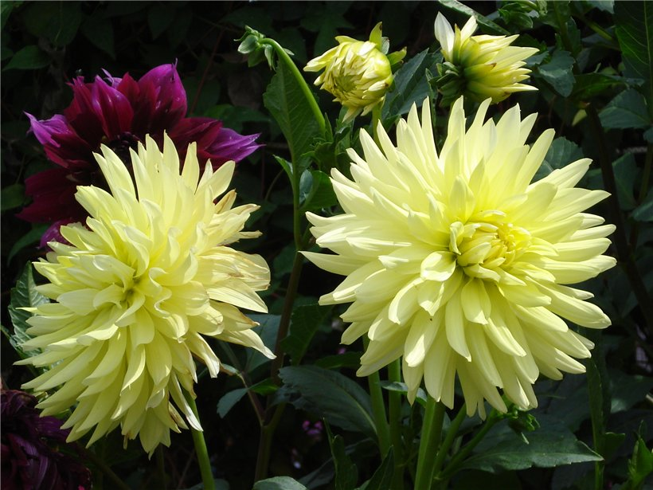

Slide 27
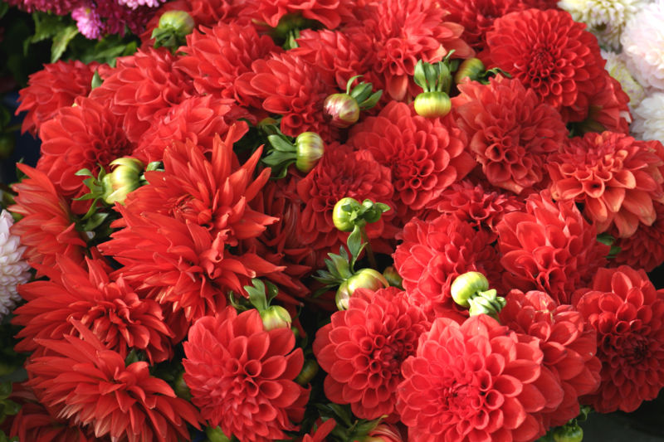

Slide 28
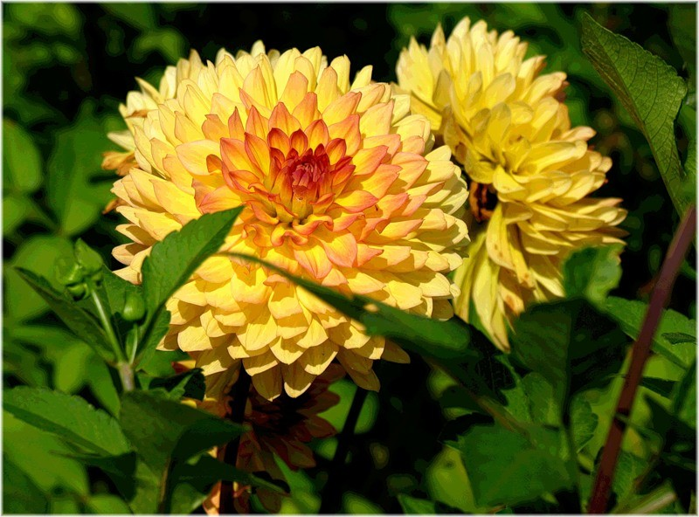

Slide 29
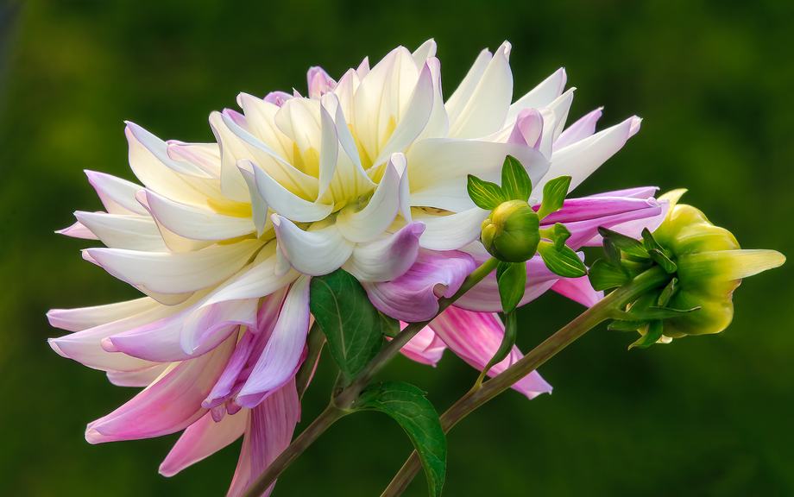

Slide 30
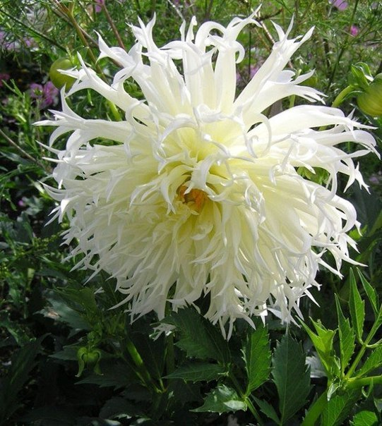

Slide 31
